Slide 1
AWS Game Server
2013156049 홍승준

Slide 2
INDEX.
1
2
3
4
서비스소개
동작구성
스스로
평가
업계상황

Slide 3
1
서비스 소개
온라인 게임 서비스
서비스 : 온라인 게임 서비스 <Battle Spell>
내용 : - 게임 서버를 구현하여 온라인 대전 게임(모바일)을 서비스한다. (1) 클라이언트 프로그램 패키지 다운로드 기능 (2) 게임 서버 접속 및 계정 생성, 로그인 기능 (3) 인 게임 매칭 시스템 및 유저 프로필 열람 (4) 게임 데이터 처리 및 저장

Slide 4
1
서비스 소개
온라인 게임 서비스
서비스 요구사항
요구사항 - 인 게임 이전 (1) 게임 클라이언트 패키지 다운로드 링크 (2) 회원 가입 및 회원 정보 관리 (2) 게임 서버 접속 및 유저 프로필 정보 저장 (3) 클라이언트 버전 확인 및 패치 데이터 전송 (4) 서버 과부하 모니터링 및 스케일링 - 인 게임 (5) 유저 중에 매칭을 시도하는 유저에게 적절한 상대를 골라서 매칭 (6) 게임 진행 과정을 처리하고 게임 유저에게 게임 데이터 전송 - 게임 이후 (7) 게임 결과 데이터를 데이터베이스에 저장 (8) 다시 매칭 및 게임 종료 기능 제공

Slide 5
1
서비스 소개
온라인 게임 서비스
AWS에서 제공하는 필요한 기능들
사용할 주요 서비스 및 환경 (1) S3 & Cloud Front : 클라이언트 프로그램 저장,다운로드 및 패치(업데이트) 데이터 전송 (2) EC2 instance <Window server 2008> & AMI : 서버 프로그램( C# 기반 )이 실행될 서버 인스턴스 (3) RDS instance <MySQL> : 유저들의 계정 정보 및 상태 데이터와 게임 결과 데이터를 기록할 DB (4) Cloud Watch & Auto Scaling : DB 와 서버 프로그램의 과부화를 확인하고 즉시 처리할 모니터링 시스템

Slide 6
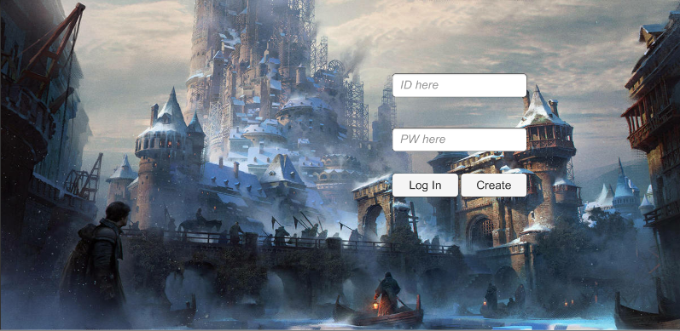
1
서비스 소개
온라인 게임 서비스

Slide 7
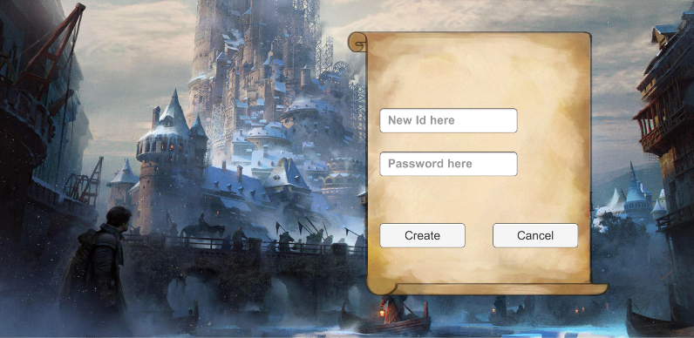
1
서비스 소개
온라인 게임 서비스

Slide 8
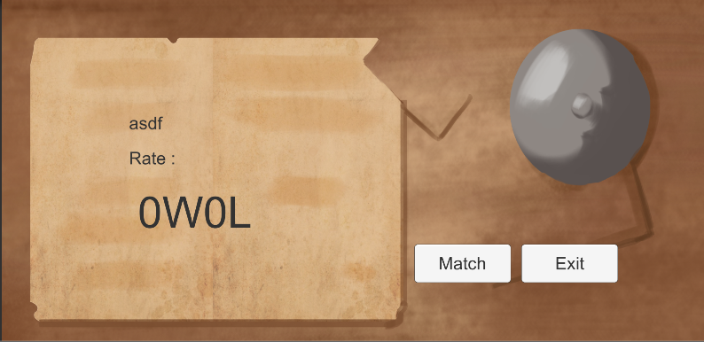
1
서비스 소개
온라인 게임 서비스

Slide 9
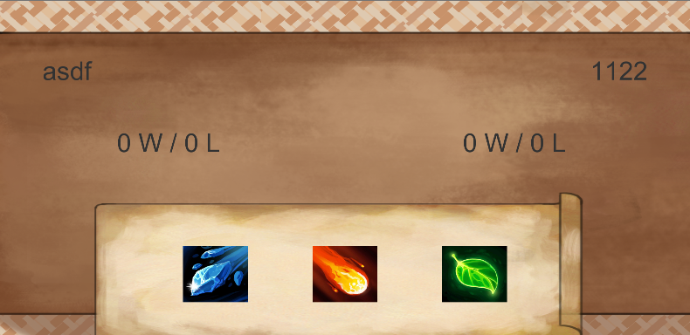
1
서비스 소개
온라인 게임 서비스

Slide 10
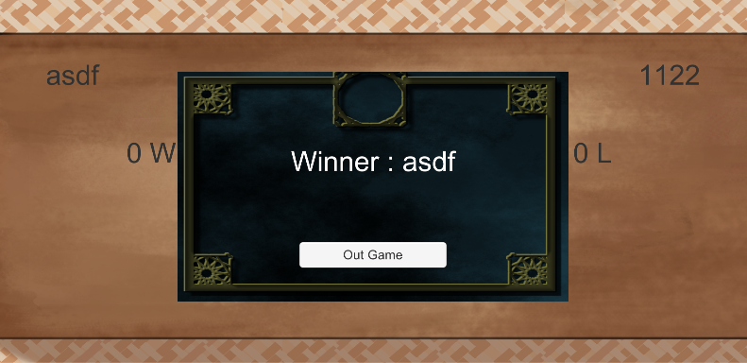
1
서비스 소개
온라인 게임 서비스

Slide 11
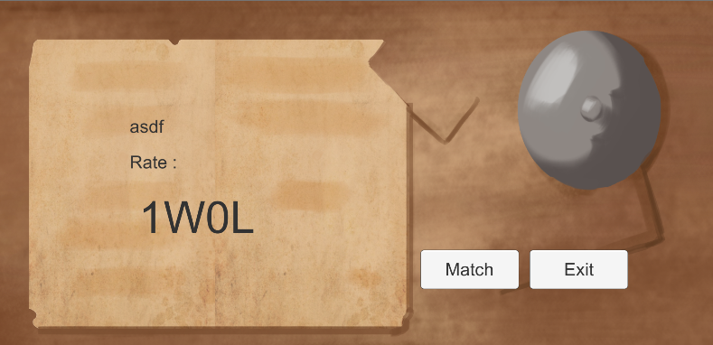
1
서비스 소개
온라인 게임 서비스

Slide 12
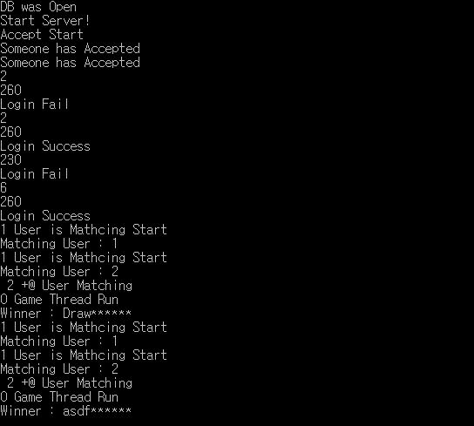
1
서비스 소개
온라인 게임 서비스

Slide 13
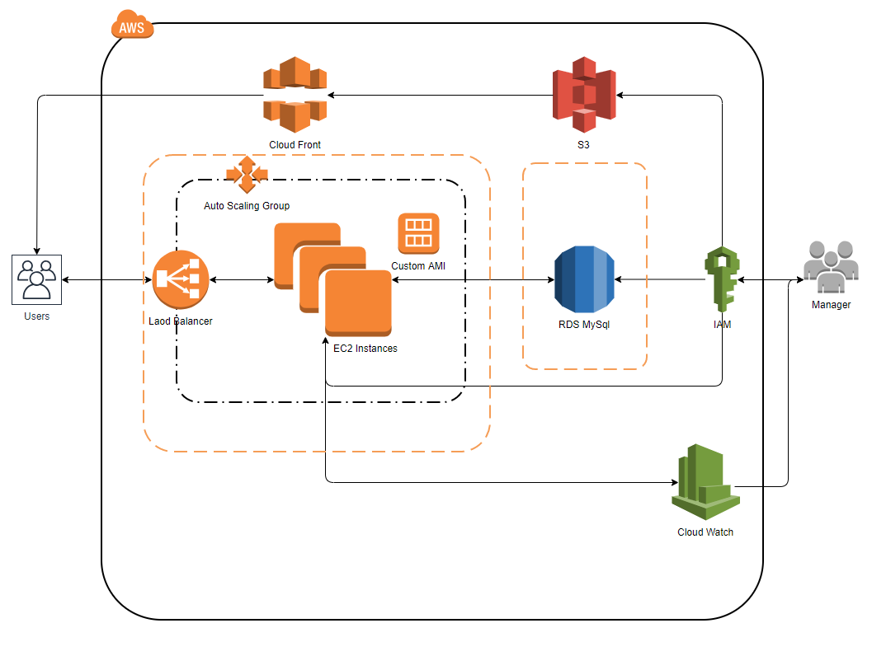
2
동작 구성
AWS 구성도

Slide 14
2
동작 구성
RDS & EC2
EC2 :
Window Server 기반 Free tier 표준 스펙의 인스턴스 사용
Visual Studio C# .Netframework 4.6
MySQL connection
-Auto Scailing을 위한 AMI 생성
-탄력적 IP 연결
RDS : MySQL

Slide 15
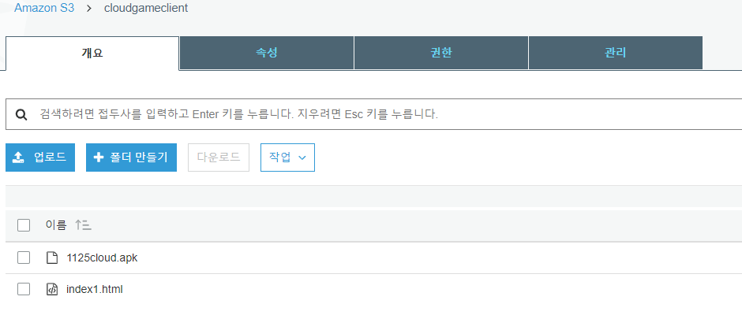
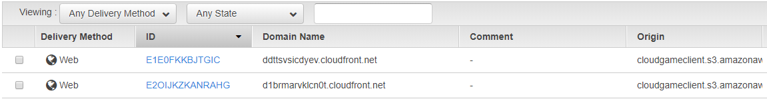
2
동작 구성
S3 & Cloud Front
S3 : 게임 프로그램의 APK 파일, 압축된 EXE 파일 업로드
Cloud Front를 통한 CDN

Slide 16
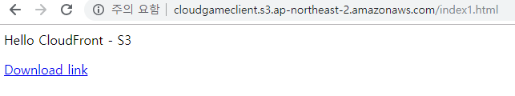
2
동작 구성
S3 & Cloud Front
S3 : 게임 프로그램의 APK 파일, 압축된 EXE 파일 업로드
Cloud Front를 통한 CDN

Slide 17
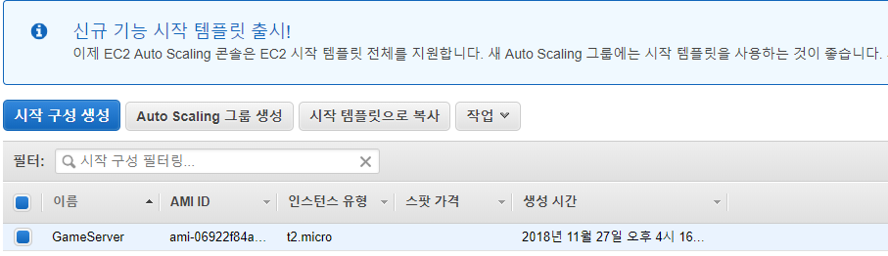
2
동작 구성
Auto Scailing & Cloud Watch
3개의 데이터 포인트에 대한 CPU 사용률을 기준으로 Auto Scaling 그룹 조정
Auto Scaling으로 생겨난 인스턴스
Auto Scaling 시작 템플릿

Slide 18
2
동작 구성
Auto Scailing & Cloud Watch
Auto Scailing 기준(CPU 사용률)에 대한 알람

Slide 19
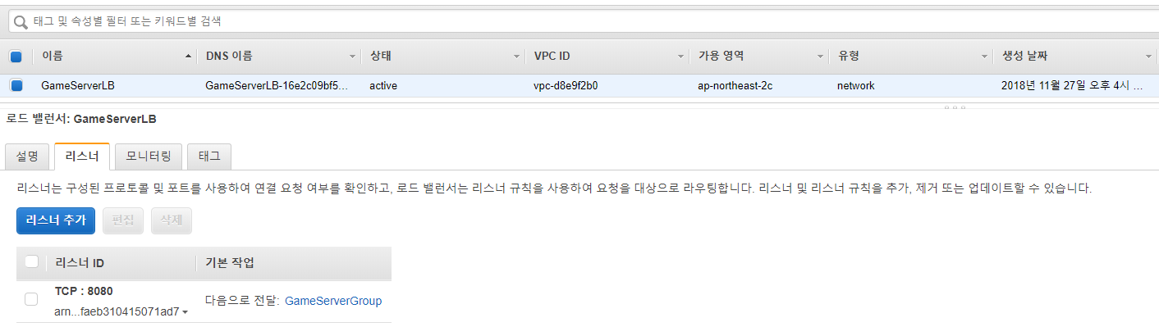
2
동작 구성
Laod Balancer
게임 프로그램 트래픽에 대한 ELB 설정 및 대상 그룹(Auto Scaling Group) 설정

Slide 20
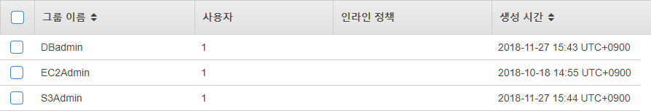
2
동작 구성
IAM 보안 그룹

Slide 21
3
스스로 평가
서버 프로그래밍의 한계… 다수의 유저들을 수용할 수 있는 서버 구축 복잡한 게임의 데이터 처리 및 낮은 지연 율의 서버 구축 및 게임 컨텐츠 구현 무엇보다 재미 있는 게임을 만들었었으면..
탄력적 IP 및 로드밸런서의 트래픽 분산에 대한 고려 CPU 또는 트래픽 과다로 인해 생겨난 Instance와 기존 Instance에 접속 할 유저들을 어떻게 관리 할 것인가에 대한 서버 개발 이전의 계획이 필요하다
데이터베이스에 대한 계획이 부족
자사
경쟁사

Slide 22
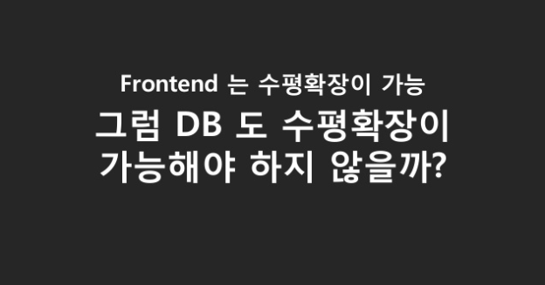
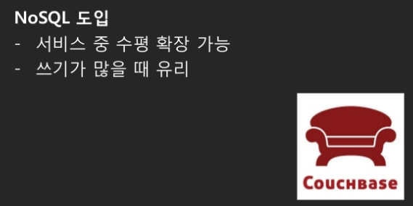
3
스스로 평가
데이터 베이스의 고려
최근 게임 서버와 데이터 베이스의 동향을 살펴보면, Couch Base 기반의 NoSQL 형태로 구현하거나, MongoDB로 구현하는 경우가 많음.
https://www.slideshare.net/awskorea/gaming-on-aws-aws-20909525
자사
경쟁사

Slide 23
3
스스로 평가
일정
기간 | 내용
8~9일 | Window Server Instance 생성 및 C# 서버 환경 구성
10~16일 | User 회원 가입 및 로그인 기능 구현 (인스턴스 서버와 DB 연결)
16~19일 | 게임 매칭 알고리즘 및 게임 진행 구현 게임 결과 저장 까지
19~21일 | S3에 게임 클라이언트 패키지 등록 후 Cloud Front 설정
22~23일 | Cloud Watch 및 Auto Scaling
23~25일 | 서버 및 게임 Test
25~29일 | AMI 설정 및 기타 보안 그룹 설정
자사
경쟁사

Slide 24
4
업계 현황
게임 서비스는 특정 시간, 특정 날짜에 게임 서버에 접속하는 유저가 급증 했다가 급감 하기도하여 서버를 늘렸다가 자원이 오랫동안 놀게 되거나 서버를 작게 만들어서 과부하로 서버가 터지는 등 많은 문제 상황이 발생한다. 따라서, AWS 와 같은 클라우드 서비스를 이용한 게임 서버의 유연한 운영은 비용 부담을 많이 덜 수 있으며, 자원을 효율적으로 사용할 수 있는 매력적인 요소이다. 게다가 해외 시장의 확장을 할 경우에도 지역 이전 또는 새로운 해외 서버 구축에 기간을 매우 단축 시켜 줄 수 있다.
1. 게임 서버는 유연하면서도 탄력적인 운영을 요구한다

Slide 25
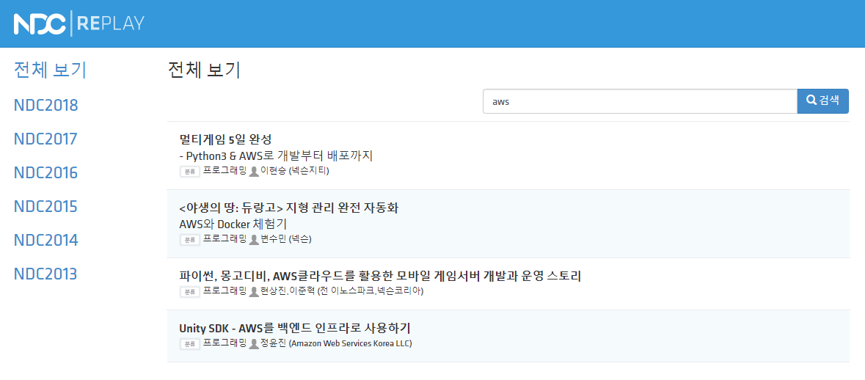
4
업계 현황
1. 게임 서버는 유연하면서도 탄력적인 운영을 요구한다

Slide 26
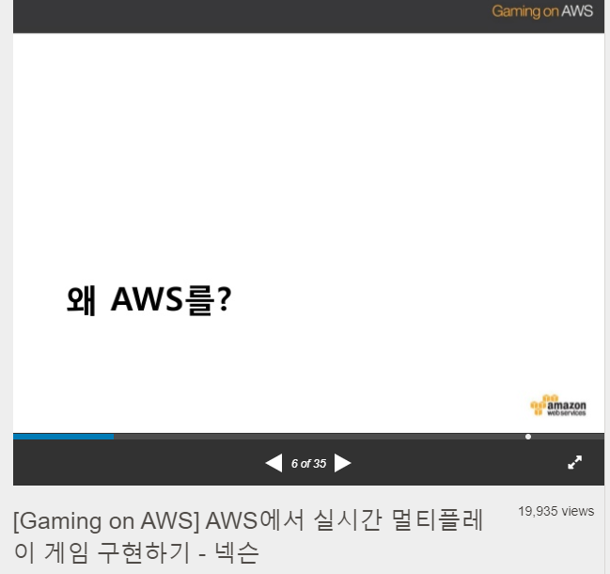
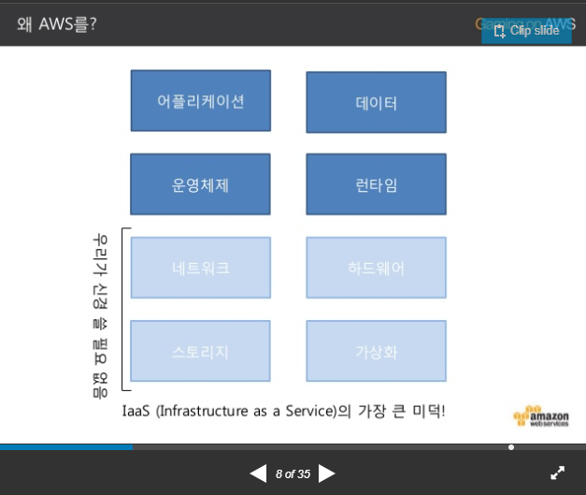
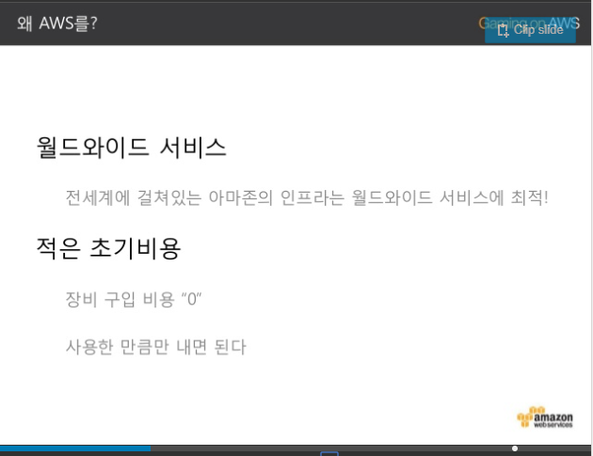
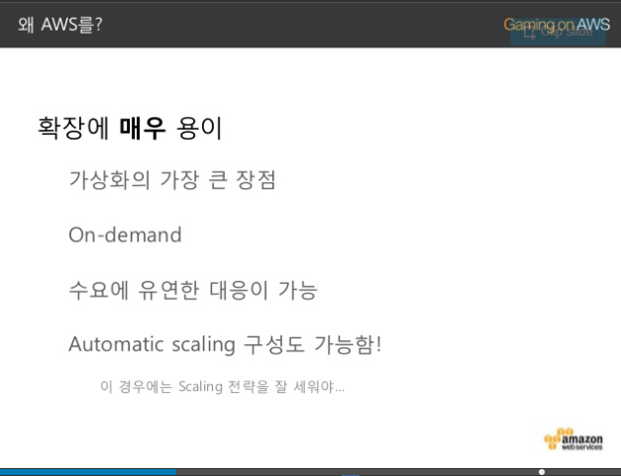
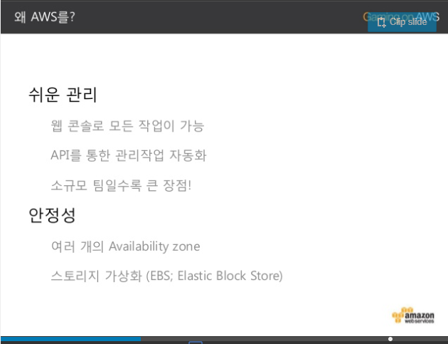
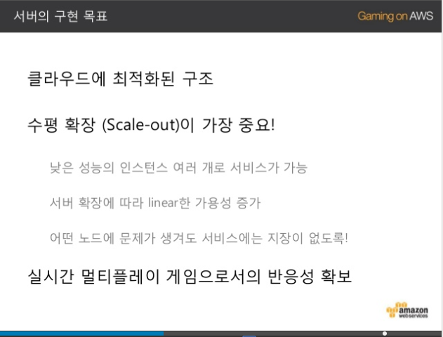
4
업계 현황

Slide 27
4
업계 현황
게임 서비스의 또 한가지 특징으로 서버와의 통신 속도 및 게임 상의 지연 율로 인한 게임 진행의 장애나 Delay가 조금이라도 발생시 유저들의 불만이 커진다. 게임 서버는 데이터 처리하는 양이 많고, 트래픽도 많기 때문에 클라우드 서버의 경우 직접 서버를 구축하는 것에 비해 Delay가 조금 높아지는 경향이 있다.
2. 비용적인 측면 VS 성능적인 측면

Slide 28
4
업계 현황
https://youtu.be/F1ckAjlkGq4?t=215
2. 비용적인 측면 VS 성능적인 측면

Slide 29
감사합니다

